Slide 1
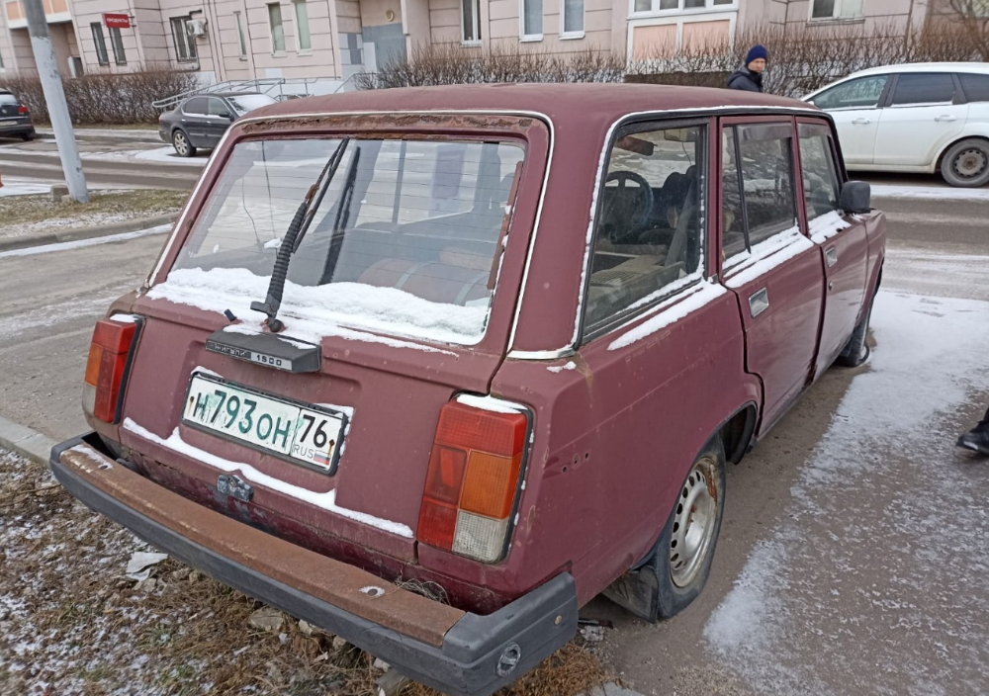
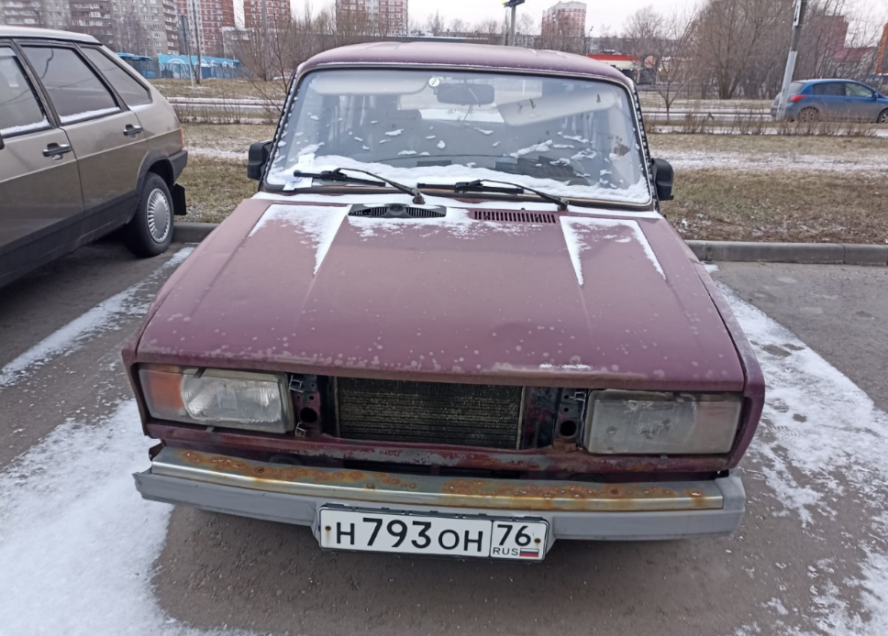
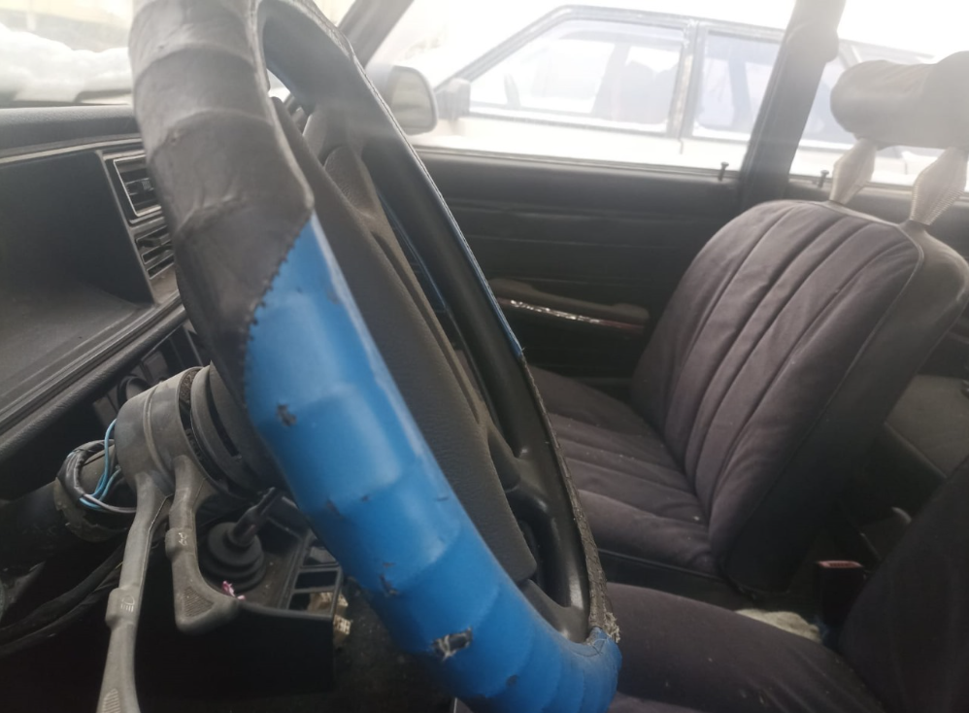
Адрес местонахождения: г. Москва, район Щербинка, ул. Захарьинские Дворики, возле дома 3. Марка ТС: ВАЗ 21043, Цвет: красный, ГРЗ: Н 793 ОН 76. Просим принять необходимые меры по приведению ТС в состояние, не позволяющее идентифицировать его как брошенное, в том числе разукомплектованное, или переместить его в место, позволяющее хранить транспортное средство без создания помех в организации благоустройства территории города Москвы в соответствии с постановлением Правительства Москвы от 23.09.2014 г. №569-ПП «О порядке выявления, перемещения, временного хранения и утилизации брошенных, в том числе разукомплектованных, транспортных средств в городе Москве».

Slide 2
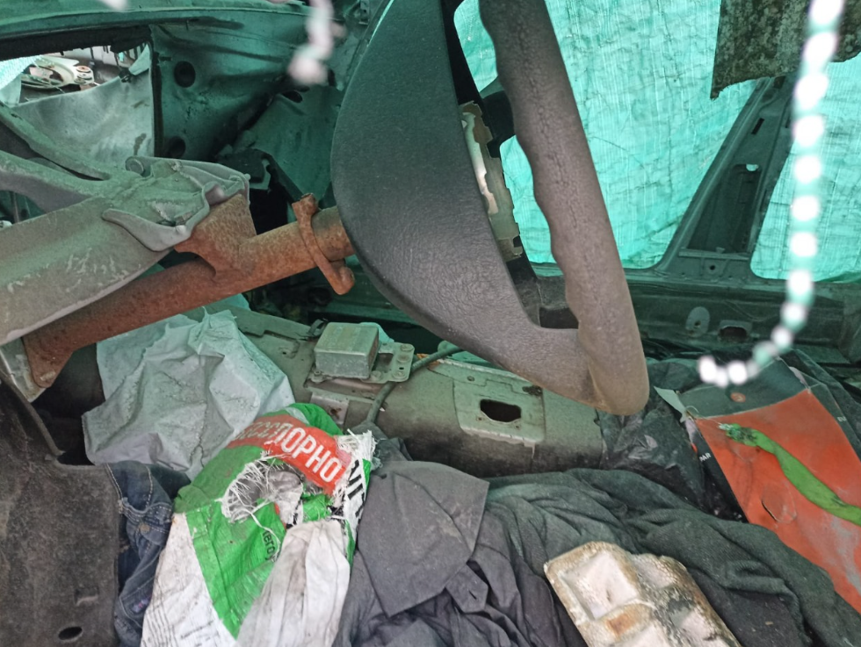
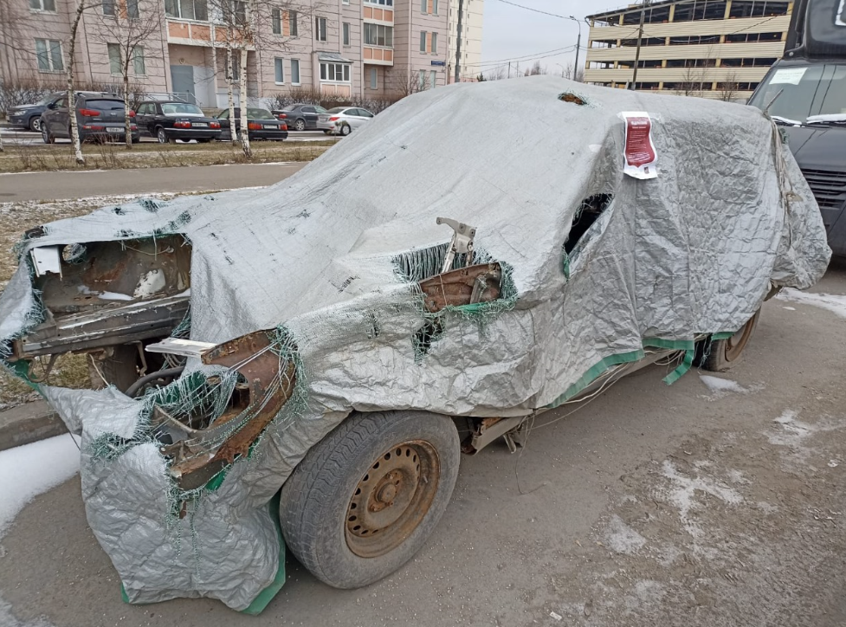
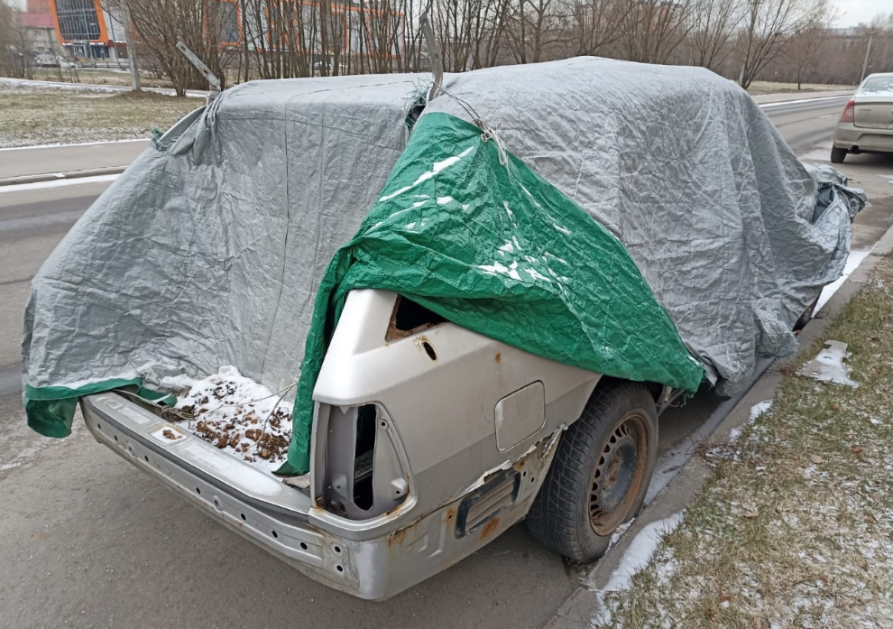
Адрес местонахождения: г. Москва, район Щербинка, ул. Захарьинские Дворики, возле дома 3. Марка ТС: Мерседес-Бенц, Цвет: свело-бежевый, ГРЗ: б/н. Просим принять необходимые меры по приведению ТС в состояние, не позволяющее идентифицировать его как брошенное, в том числе разукомплектованное, или переместить его в место, позволяющее хранить транспортное средство без создания помех в организации благоустройства территории города Москвы в соответствии с постановлением Правительства Москвы от 23.09.2014 г. №569-ПП «О порядке выявления, перемещения, временного хранения и утилизации брошенных, в том числе разукомплектованных, транспортных средств в городе Москве».

Slide 3
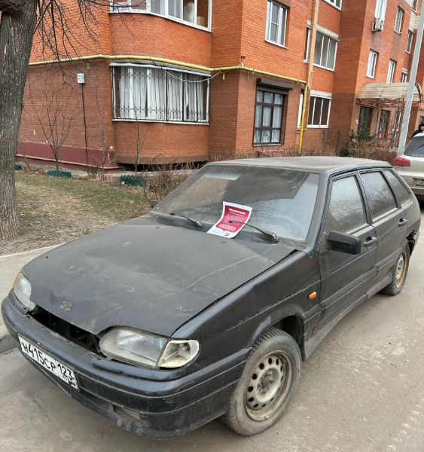
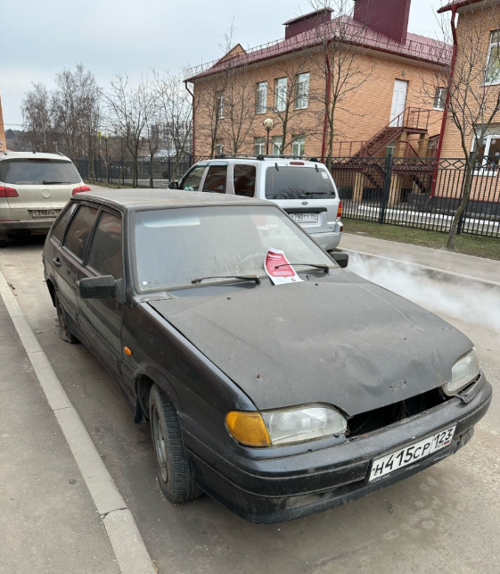
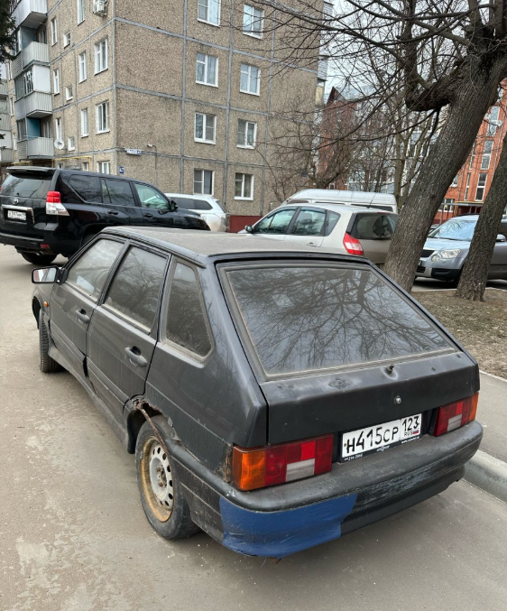
Адрес местонахождения: г. Москва, район Щербинка, пос. Фабрики им 1 Мая, возле дома 12. Марка ТС: ВАЗ 21140 ЛАДА САМАРА, Цвет: серый, ГРЗ: Н 415 СР 123. Просим принять необходимые меры по приведению ТС в состояние, не позволяющее идентифицировать его как брошенное, в том числе разукомплектованное, или переместить его в место, позволяющее хранить транспортное средство без создания помех в организации благоустройства территории города Москвы в соответствии с постановлением Правительства Москвы от 23.09.2014 г. №569-ПП «О порядке выявления, перемещения, временного хранения и утилизации брошенных, в том числе разукомплектованных, транспортных средств в городе Москве».

